Slide 1


Anticipez les besoins en consommation de bâtiments
Soutenance Projet 4, Avril 2023

Slide 2
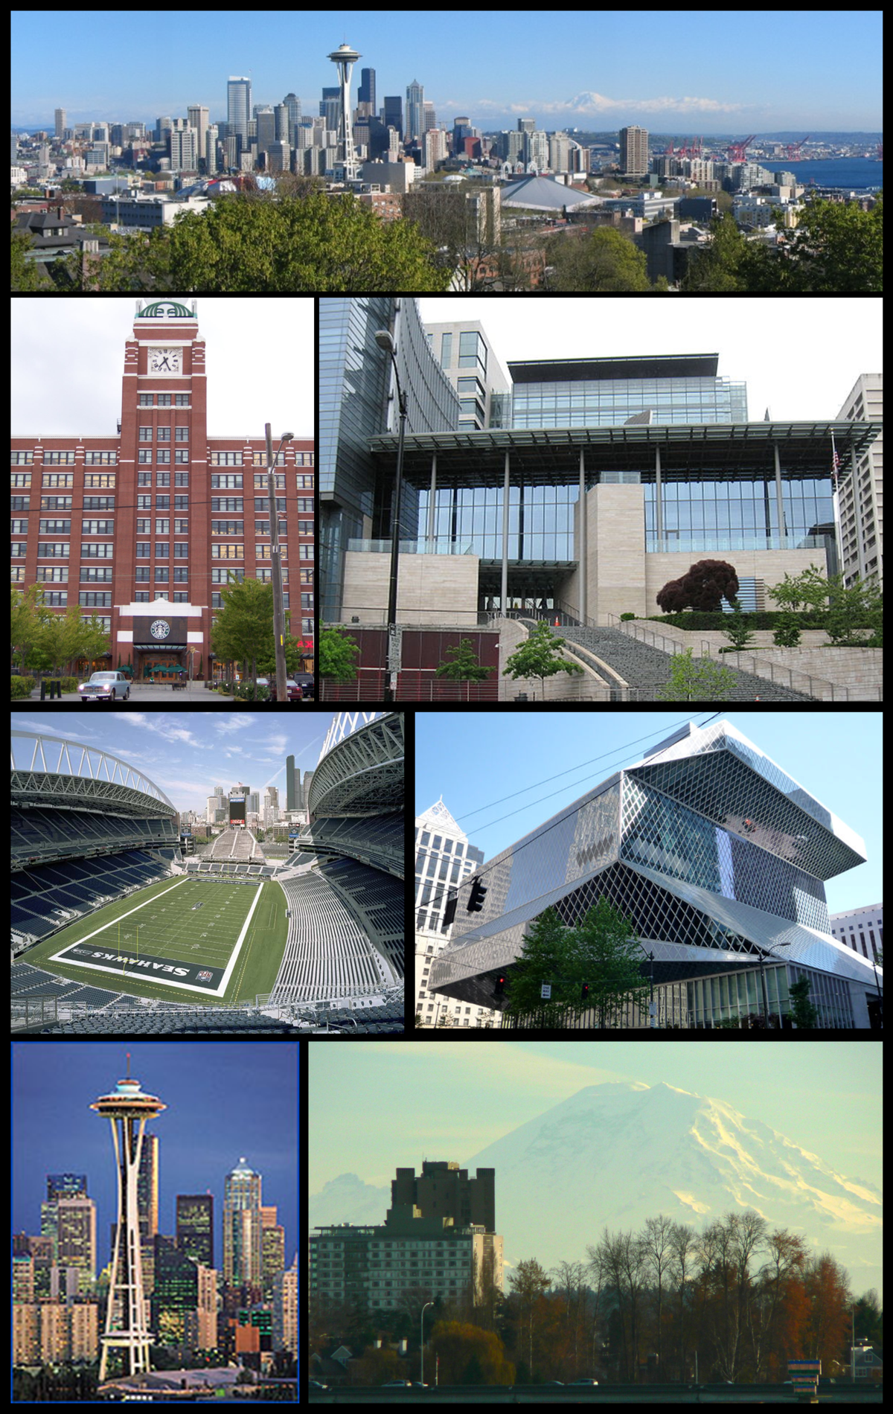


Problématique
La ville de Seattle s’intéresse de près aux émissions de CO2 et la consommation totale d’énergie de bâtiments non destinés à l’habitation.
Nous sommes donc missionnés pour analyser les données passées et mettre en place des algorithmes de Machine Learning pour prédire les données futures qui n’ont pas encore été mesurées.
Les données utilisées sont issues des déclarations des propriétaires de bâtiments non résidentiels et multifamiliaux qu'ils suivent leur performance énergétique et qu'ils fassent un rapport annuel à la ville de Seattle.
Pour atteindre son objectif de ville neutre en émissions de carbone en 2050
ville de Seattle

Slide 3

Pistes de recherches
Identifier les caractéristiques structurales des bâtiments (hors consommations)
Le score « ENERGY STAR » étant calculé en fonction de la consommation d’énergie, de l’utilisation du bâtiment, on pourrait envisager d’utiliser la prédiction de consommation d’énergie pour prédire l’émission de CO2.

Slide 4
Méthodologie du projet
Phase 1
Data cleaning et feature engineering
Phase 2
Analyse exploratoire
Phase 3
Modélisation, prédiction et amélioration
Filtrage des bâtiments non résidentiel, répondant à la norme 'compliance’
Elimination des features sans intérêt, ainsi que celles qui sont trop corrélées
Elimination des variables qui sont très ressemblantes aux variables cibles
Imputation par la médiane pour remplacer les valeurs manquantes dans la variable 'ENERGYSTARScore’.
Elimination des outliers
Visualisation des données sur carte géographique
Analyses univariées et bivariées
Analyse des corrélations
Analyse des variables à prédire
Préparation des variables à inclure dans les modèles d’entrainement :
Binarisation des variables énergétiques
Transformation logarithmique des variables ayant une forte asymétrie
Encodage des variables qualitatives
Ordinal encoding sur la variable ‘Année de construction’
One Hot encoding sur la variable ‘type de bâtiment’
Target encoder sur la variable ‘type de propriété’
Les modèles d’entrainement prédictives :
Modèles linéaires
Méthodes non-linéaires
Analyse des performances et interprétabilité de la meilleure méthode

Slide 5

Cleaning
Feature engineering

Slide 6
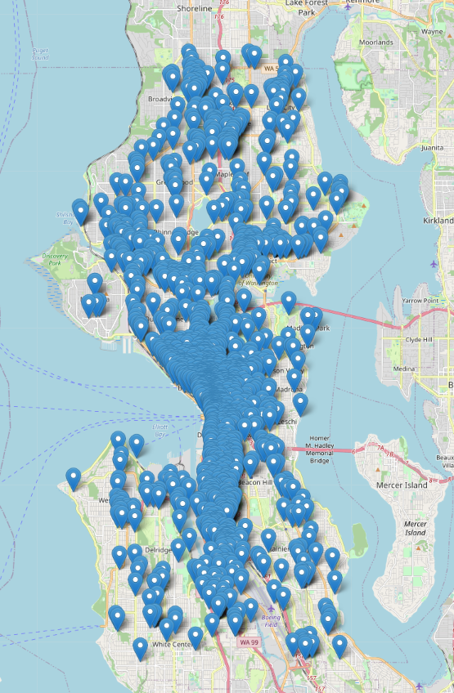
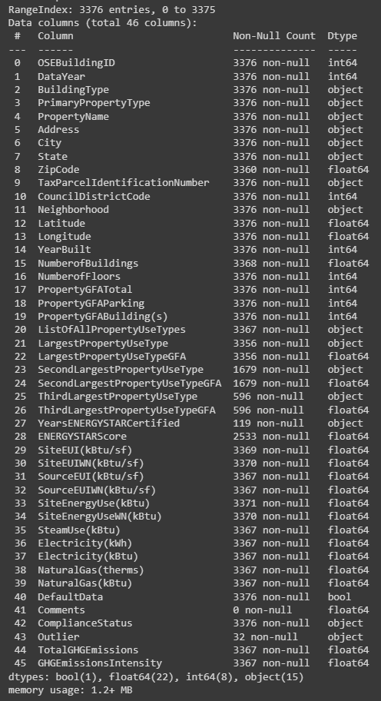
Défauts » du jeu de données initial :
Jeu de données disponible à l’adresse :
https://data.seattle.gov/dataset/2016-Building-Energy-Benchmarking/2bpz-gwpy
Les types de données :
Les données déclaratives du permis d’exploitation (carré bleu)
Les relevés de consommation et d’émission de plusieurs indices (carré orange)
Les données sont recueillies en 2016. A cette étape, le jeu de données compte 3376 lignes et 46 variables
Dans le carré rouge, nous avons le taux de remplissage dans chaque variable. On peut y distinguer quelques variables peu renseignées
La ville de Seattle se concentre uniquement sur les bâtiments non résidentiels qui ont un statut de conformité dans le cadre de son étude.

Slide 7

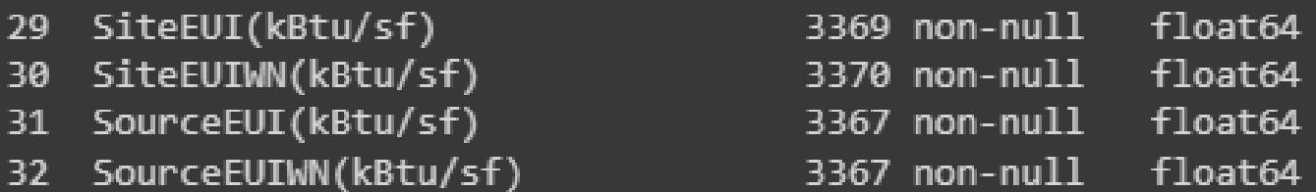
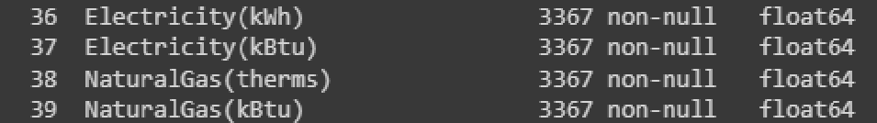
Suppression des variables redondantes
La présence de variables redondantes peut entraîner une perte d'efficacité et de performance du modèle. En éliminant ces variables, on peut réduire le nombre de caractéristiques sans perdre d'informations significatives, améliorant ainsi l'interprétabilité du modèle et réduisant les temps de traitement.
-> Les variables suffixées WN (Weather Normalized) représentent des variables corrigées des effets des conditions météorologiques.
Dans nos modélisations, nous ne prendrons pas en compte les effets de la météo.
-> Certaines variables sont exprimées dans plusieurs unités
Nous conservons donc que les variables exprimées en kBtu (British thermal units) afin d’avoir toutes nos variables énergétiques sur la même échelle.

Slide 8
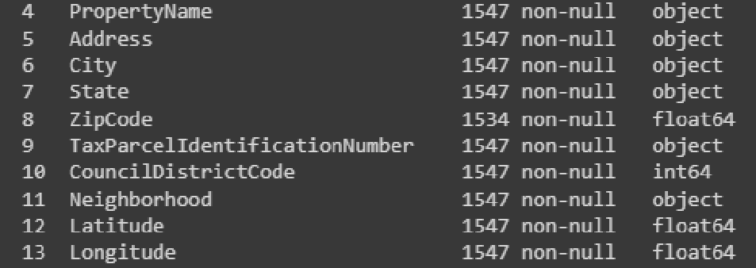
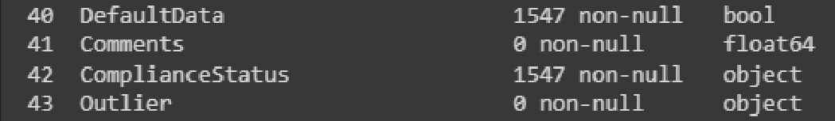
Suppression des variables sans intérêt
Les variables sans intérêt peuvent augmenter le temps de traitement et la complexité du modèle sans améliorer sa performance. En les éliminant, on peut obtenir un modèle plus simple, plus facile à interpréter et plus rapide à entraîner.

Slide 9
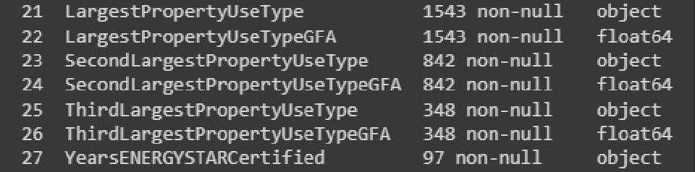
Suppression des variables trop ressemblantes aux variables cibles
La présence de variables trop similaires aux variables cibles peut entraîner une sur-ajustement du modèle et une mauvaise généralisation des résultats.
En éliminant ces variables, on peut améliorer la performance du modèle en évitant des corrélations excessives et en conservant uniquement les variables les plus pertinentes pour la prédiction.

Slide 10
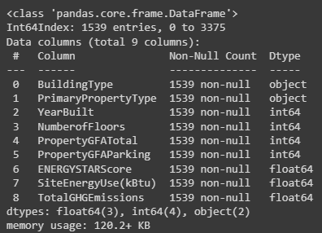
Les variables essentielles pour la modélisation …
Sélectionner minutieusement ces variables, cela peut permettre d'expliquer les variations de la variable cible de manière plus adéquate, en évitant les effets négatifs de sur-ajustement ou de sous-ajustement.

Slide 11
Les autres nettoyages de données …
Variables très corrélées
Valeurs nulles
Valeurs aberrantes
Suppression des variables trop corrélées
Leur présence peut entraîner une instabilité et une faible interprétabilité du modèle
En les éliminant, on peut réduire les effets de la multi colinéarité, améliorer la stabilité du modèle, faciliter l'interprétation des résultats et accélérer les temps de traitement.
Imputation des valeurs « NaN »
Présence observée dans la variable ENERGYSTARScore au nombre de 550.
Imputer ces NaN par la valeur médiane de la variable correspondante, permet de conserver la structure et la distribution des données tout en réduisant les effets des valeurs aberrantes.
Suppression des outliers
Des variables semblent identifier les outliers sur notre dataset. Cependant, nous ne savons pas exactement à quoi elles correspondent. Nous avons donc supprimé les lignes identifiées comme «Outliers » (8 lignes)
En les éliminant, on s’assure d’avoir des résultats statistiques non faussés et d’entraîner des modèles de prédiction bien précis.
11

Slide 12

Analyse exploratoire
Analyses univariées et bivariées
Analyse des corrélations
Analyse des variables à prédire

Slide 13
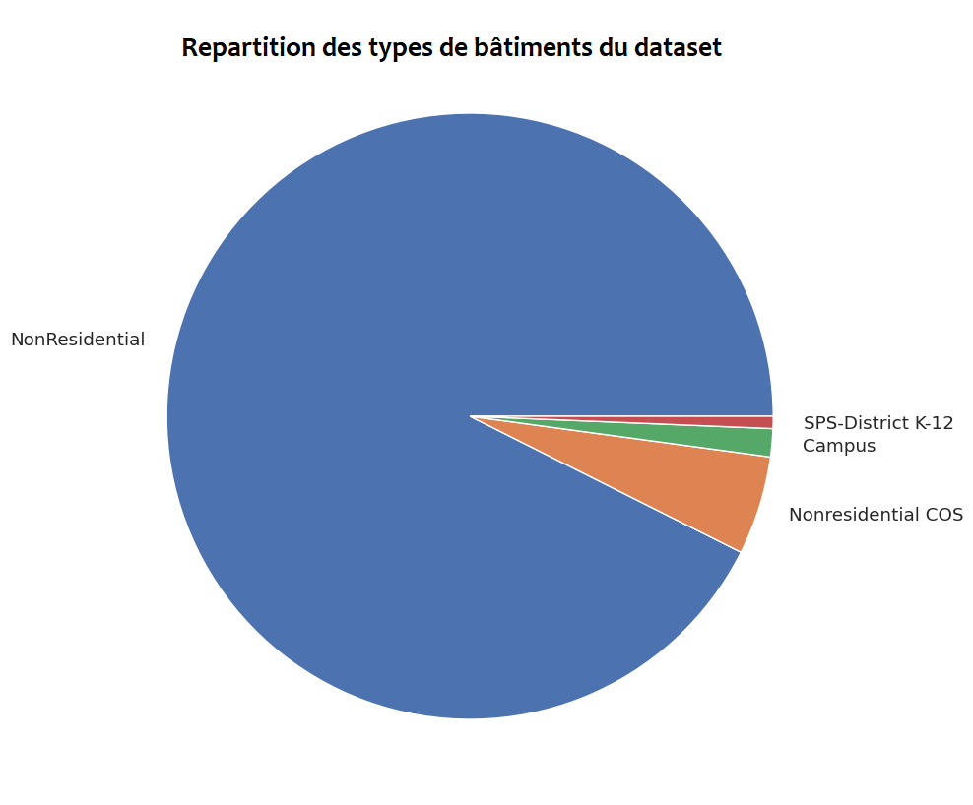
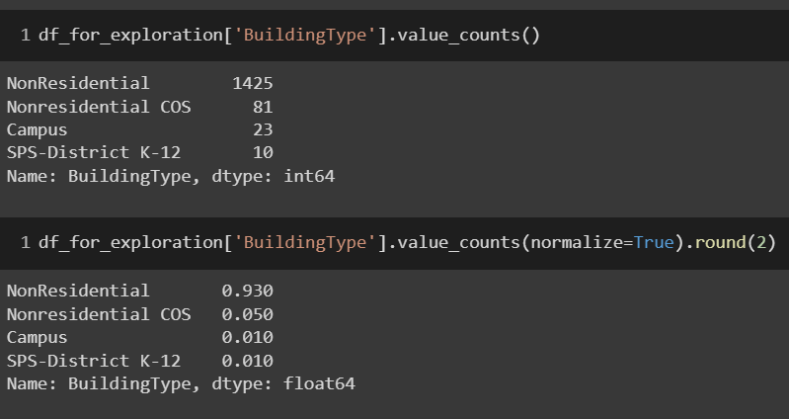
Les types de bâtiments analysés …
Répartition des types de bâtiments présents dans le jeu de données
-> 93% des bâtiments du dataset sont typés « NonResidential ».

Slide 14
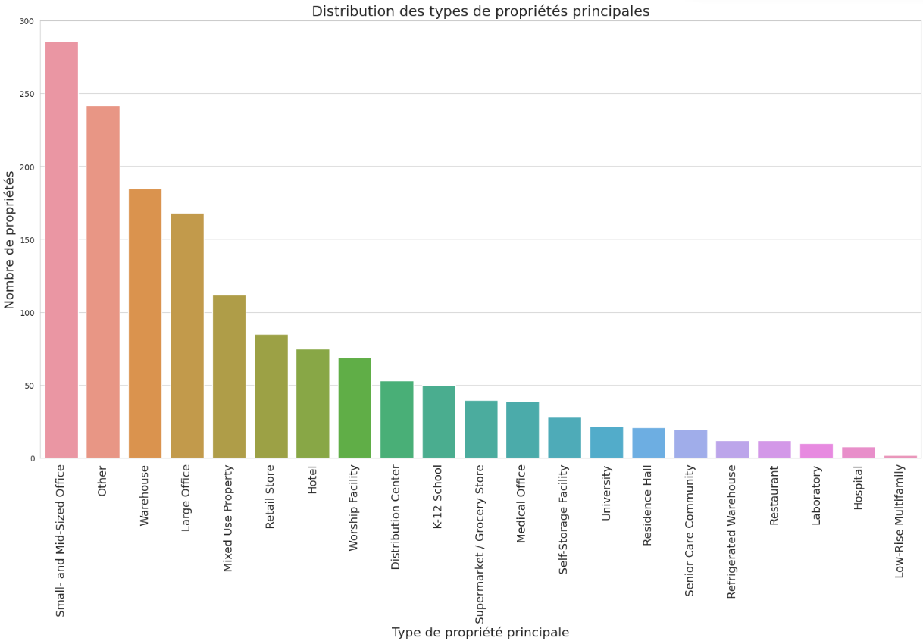
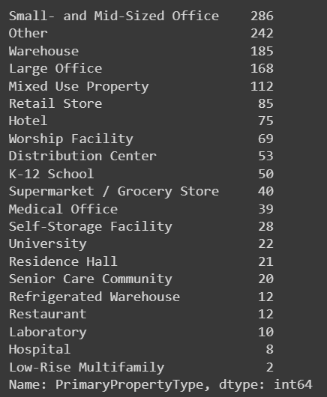
Les types de bâtiments analysés …
-> 93% des bâtiments du dataset sont typés « NonResidential ». Dans cette catégorie, les bureaux de petite et moyenne taille occupent la plus grande partie.

Slide 15
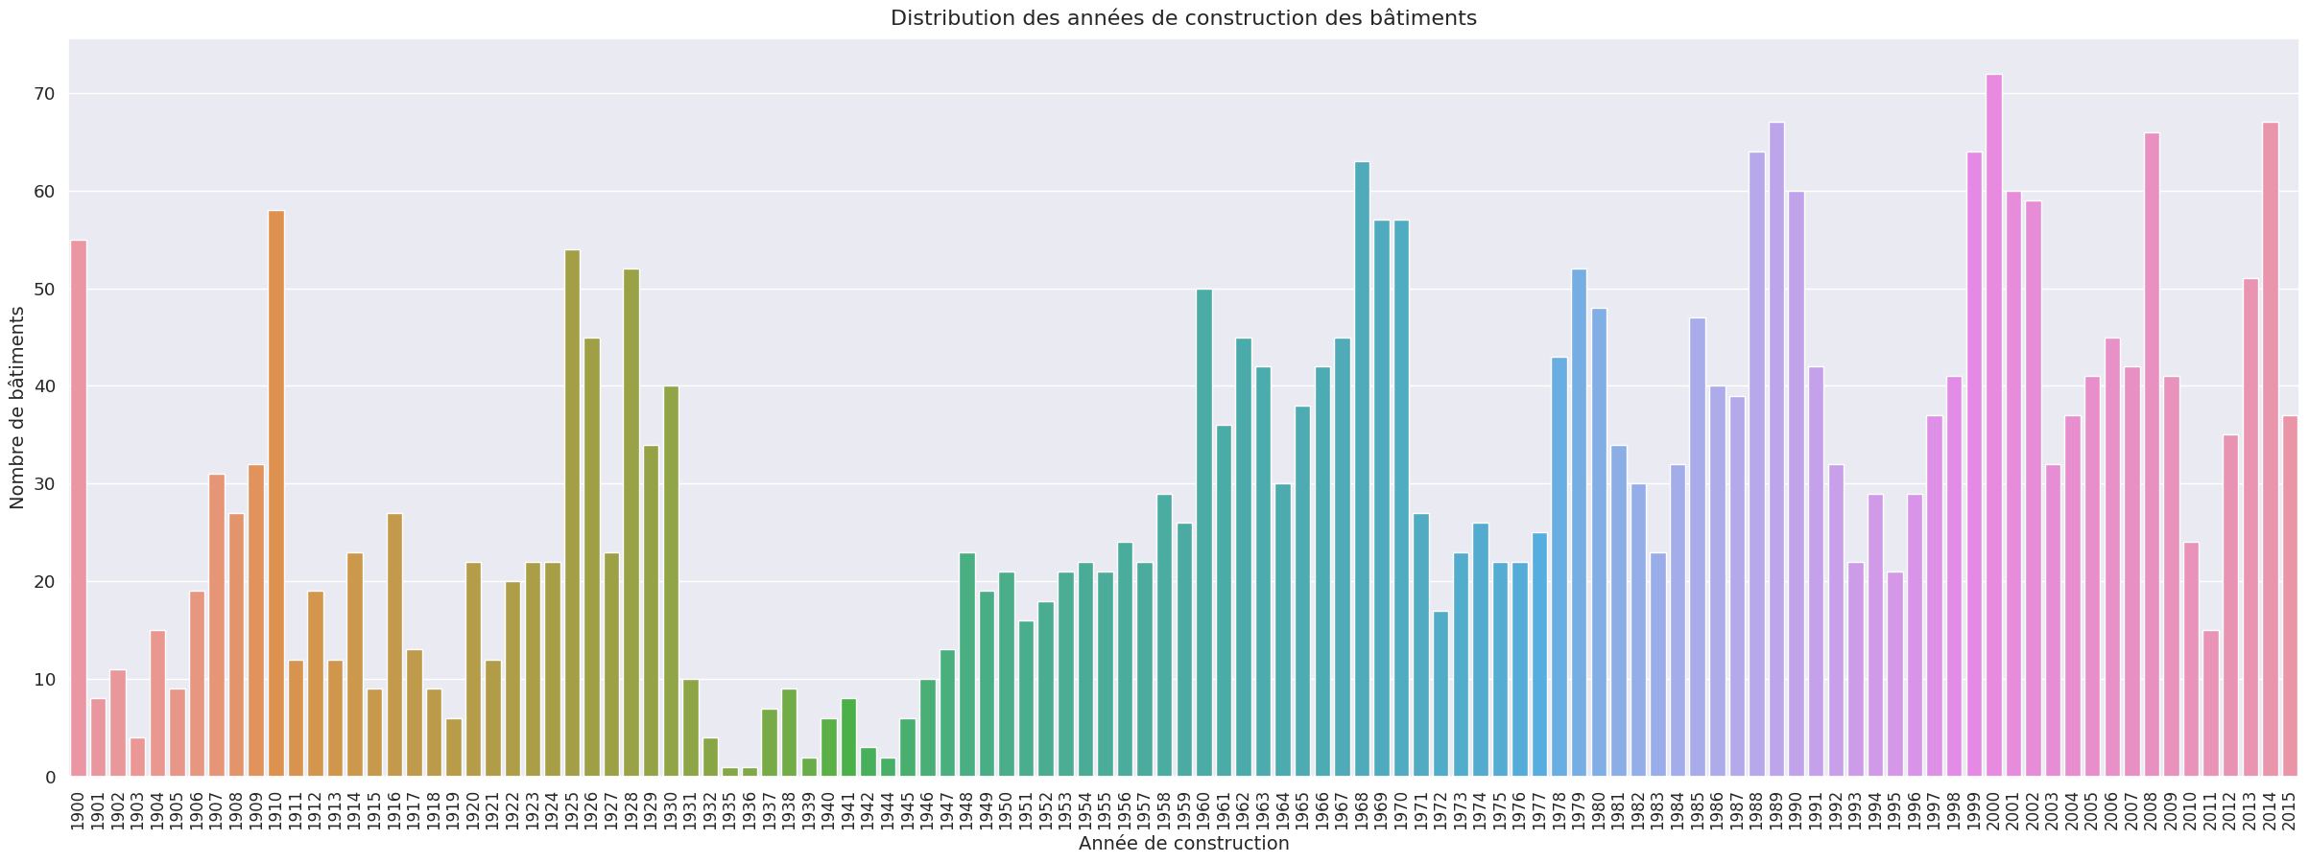
Les années de construction des bâtiments…
-> La répartition des années de construction est relativement équitable. Cependant, on observe un creux dans les années 1930 et 1945.
La majeur partie des bâtiments est toutefois construite après la guerre.
Nous allons filtrer notre jeu de données en ne prenant en compte que les constructions conformes plutôt que l'année de construction, afin de mieux cadrer l'étude.

Slide 16
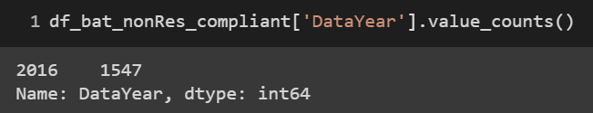
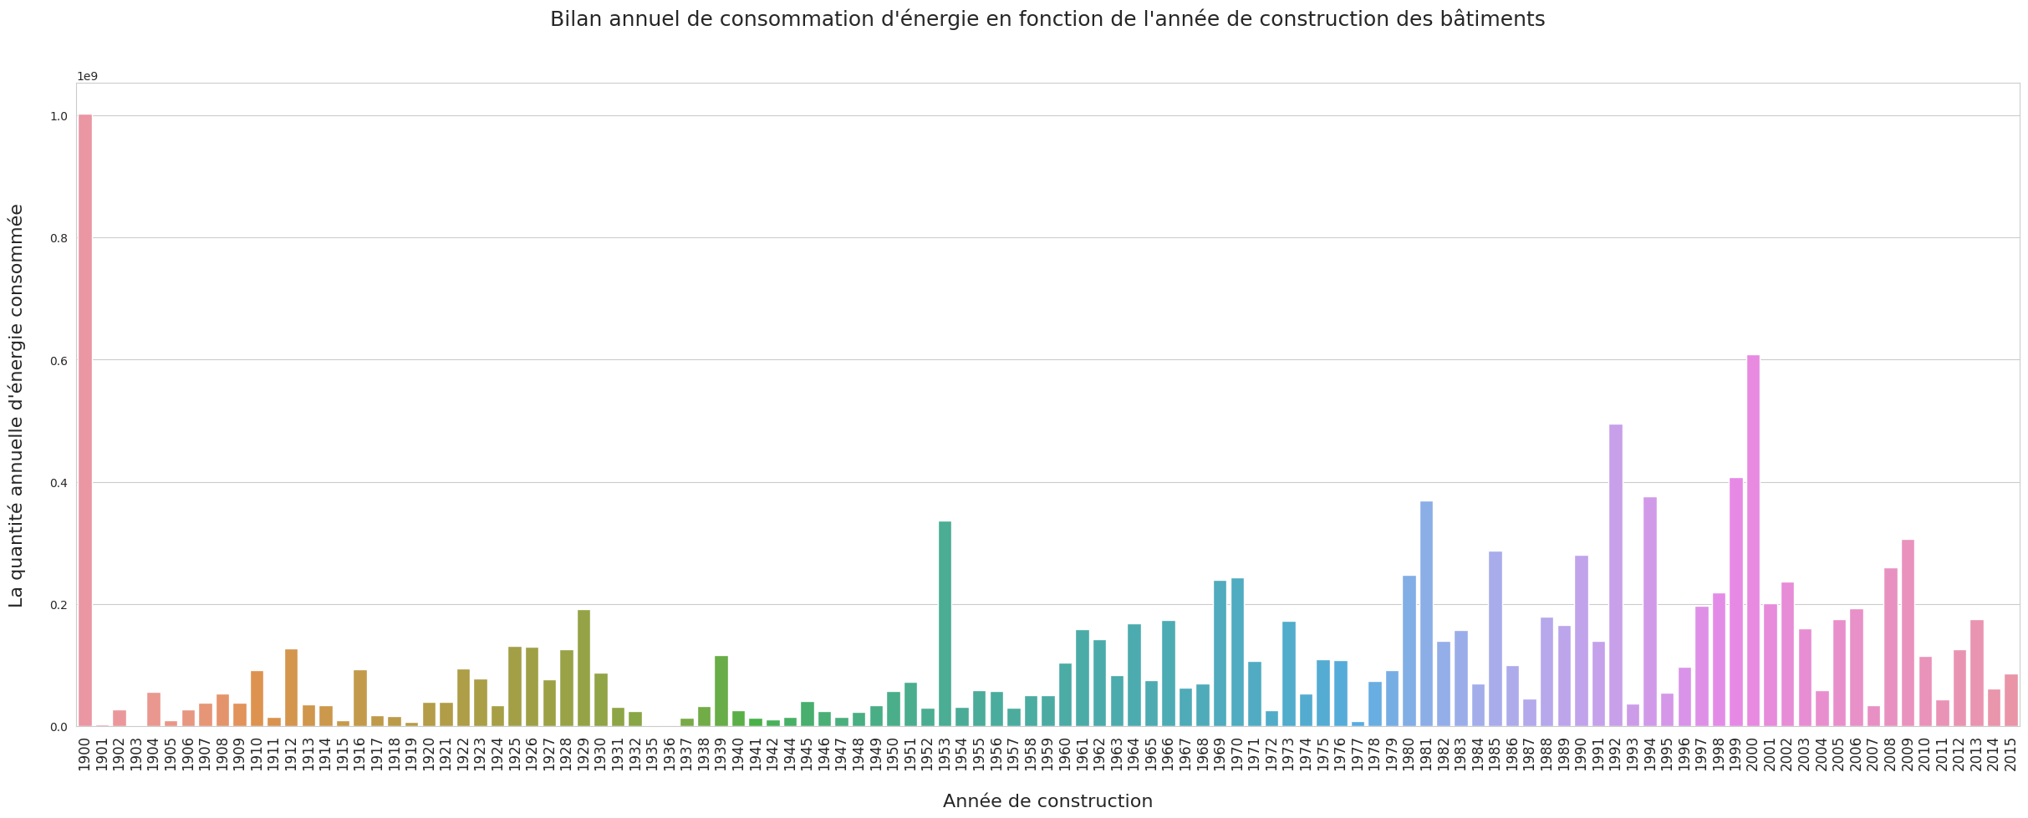
Les années de construction des bâtiments…
Cette visualisation montre l'évolution de la quantité annuelle d'énergie consommée en fonction de l'année de construction des bâtiments, avec un pic en 1900.

Slide 17
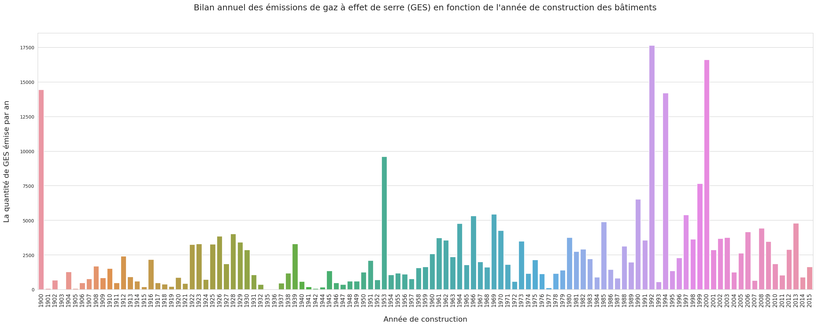
Les années de construction des bâtiments…
Les pics les plus importants ont été enregistrés en 1992, 2000, 1994 et 1900. Ces données suggèrent qu'une proportion importante de bâtiments plus anciens continuent de contribuer à la pollution de l'environnement

Slide 18
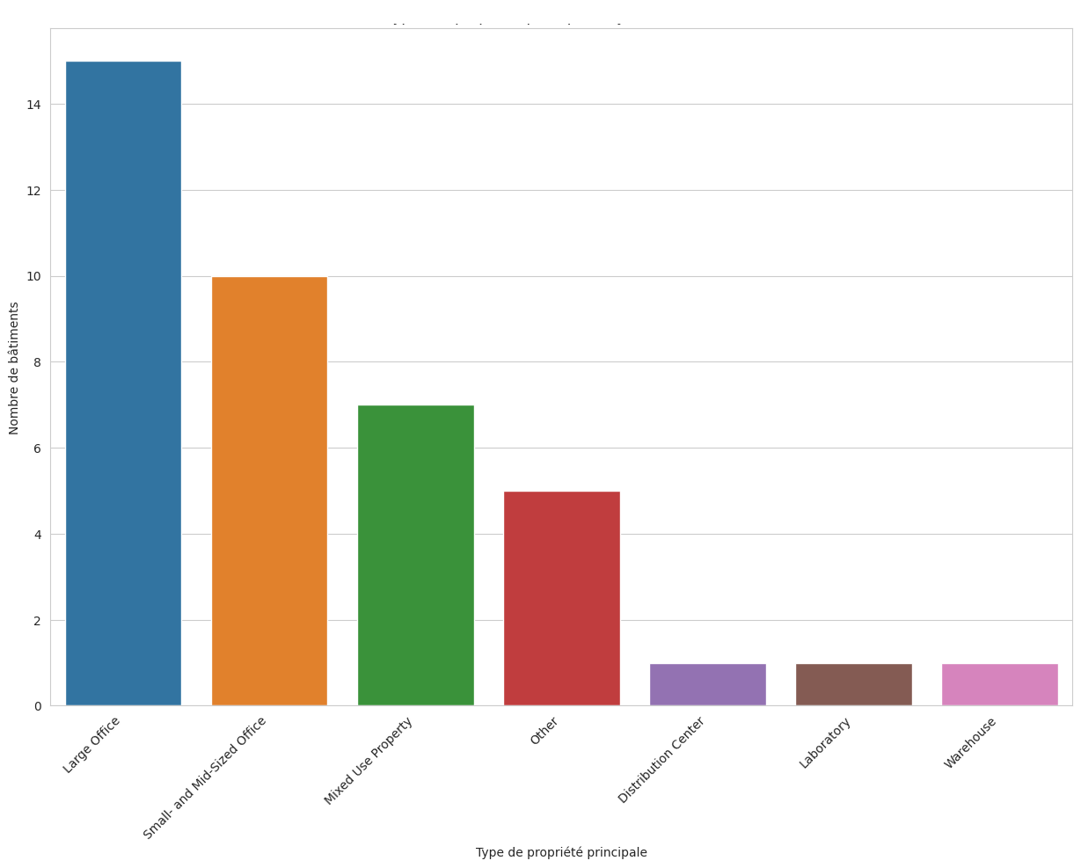
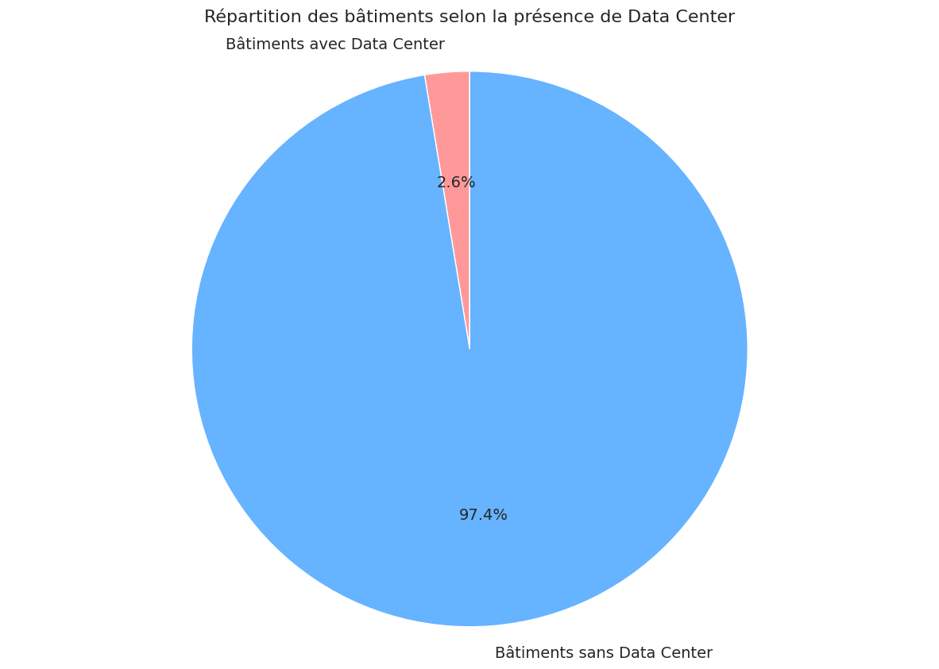
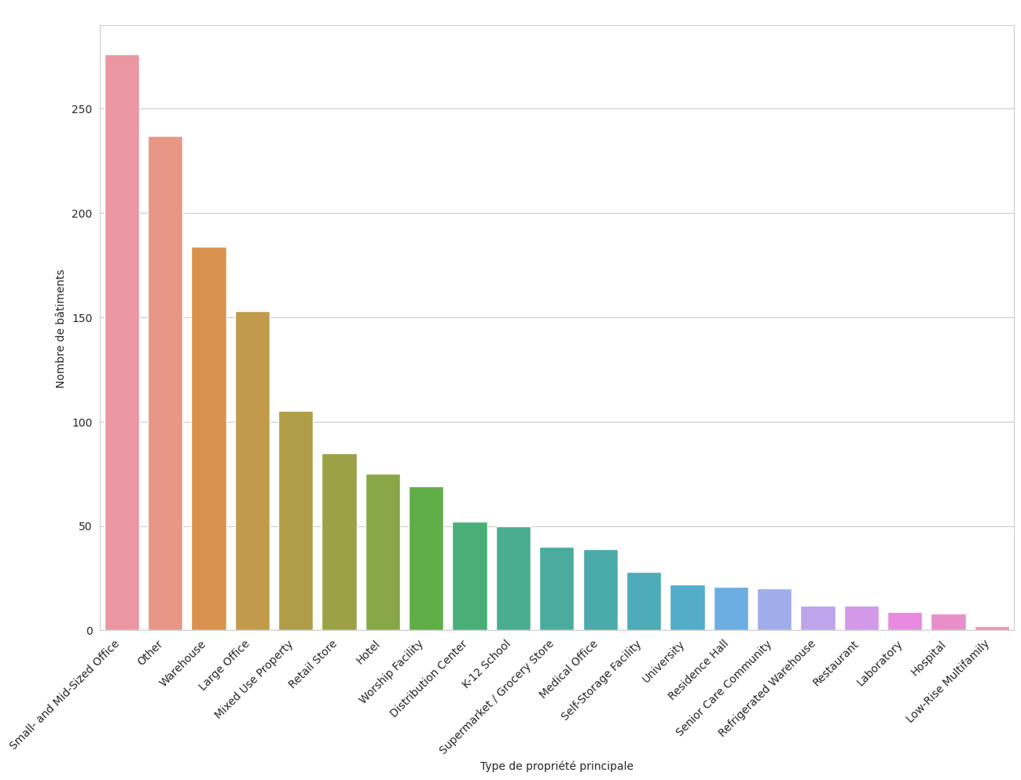
How to customize this template
?
Distribution des types de propriété principaux ayant un Data Center en leur sein
Impact des datacenters sur la ville
Distribution des types de propriété sans Data Center
La présence d'un datacenter dans une ville peut avoir un impact significatif sur la consommation électrique et les émissions de gaz à effet de serre, en raison de la forte demande en énergie nécessaire pour faire fonctionner les équipements informatiques et les équipements de refroidissement.

Slide 19
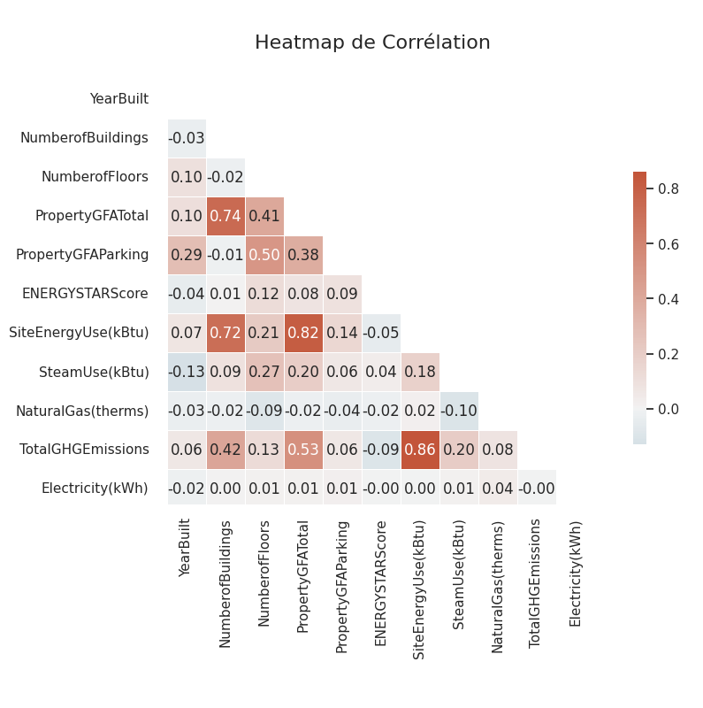
Les corrélations linéaires entre variables …
La Heatmap ci-contre nous permet de visualiser les variables présentant de fortes corrélations linéaires.
Ces indications sont importantes pour nos futures modélisations afin d’éviter le phénomène de multi colinéarité.
-> ici dans les tons rouges / orangé, sont représentées les variables les plus corrélées.
Les variables à prédire TotalGHGEmission et SiteEnergyUse sont déjà bien corrélées. Elles sont également corrélées aux variables des relevés mais aussi aux surfaces des bâtiments.

Slide 20
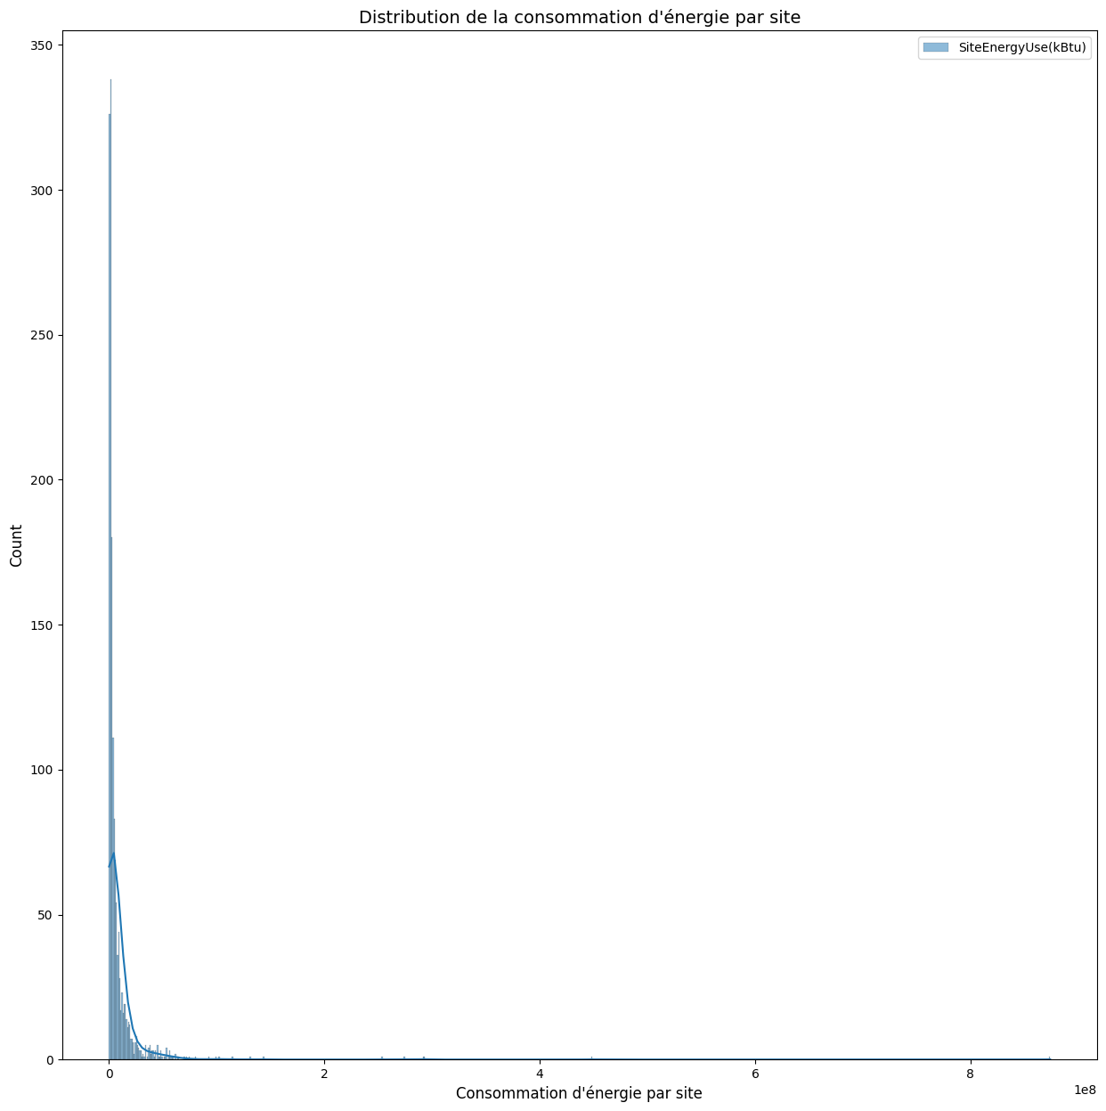
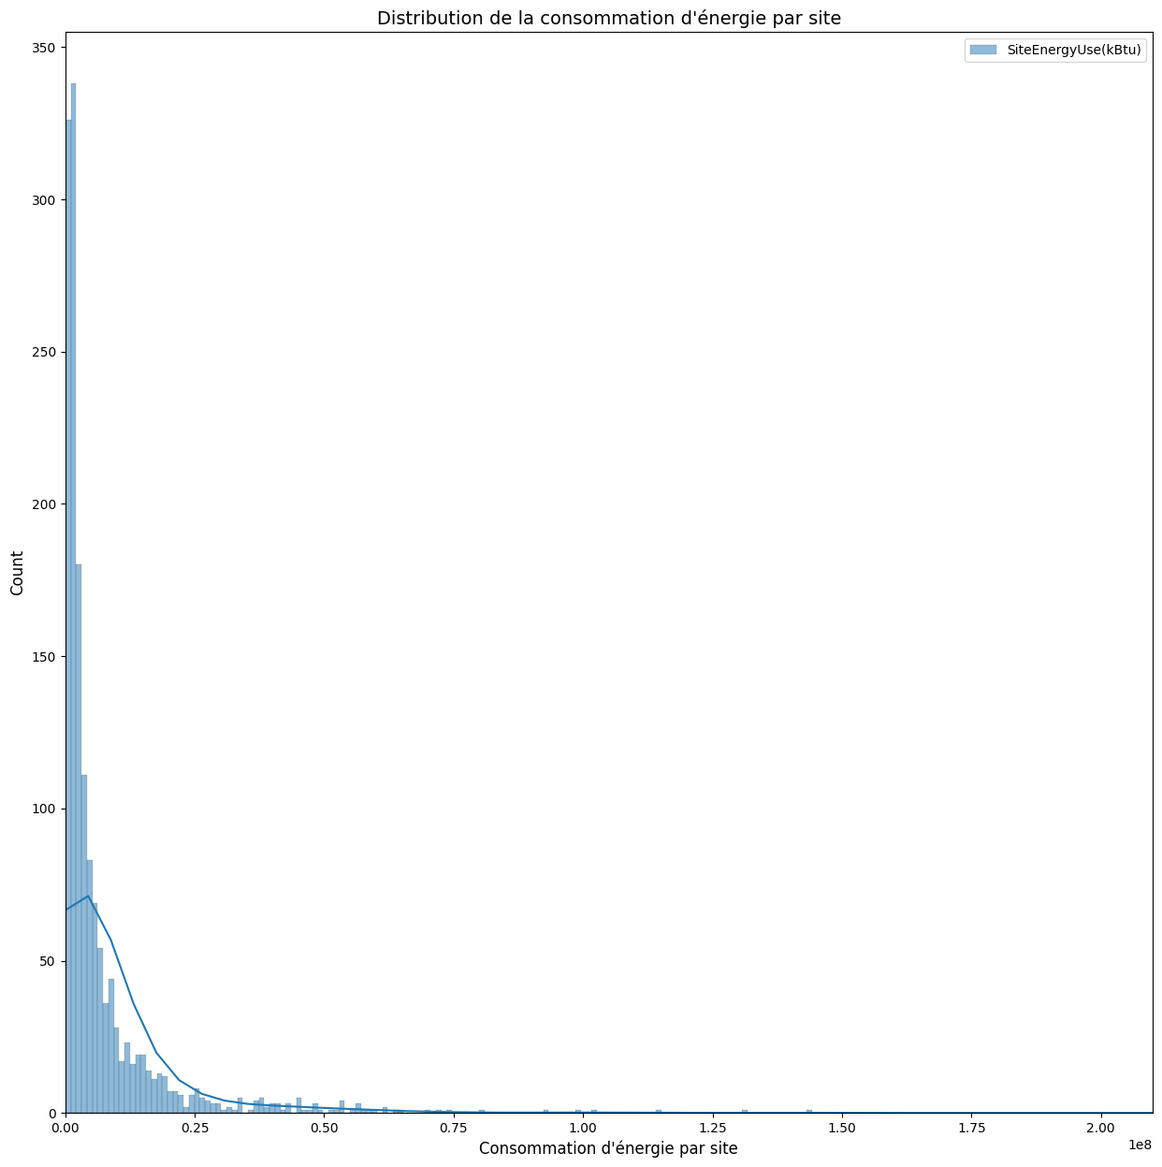
SiteEnergyUse(kBtu) | Distribution des données …
Distribution de la consommation d'énergie par site
Données globales
Données zoomées
Les données sont très étalées et les faibles émissions sont majoritaires. La distribution ne suit pas de la loi normale comme le montre également le Test de Kolmogorov-Smirnov : p-value = 0.0

Slide 21
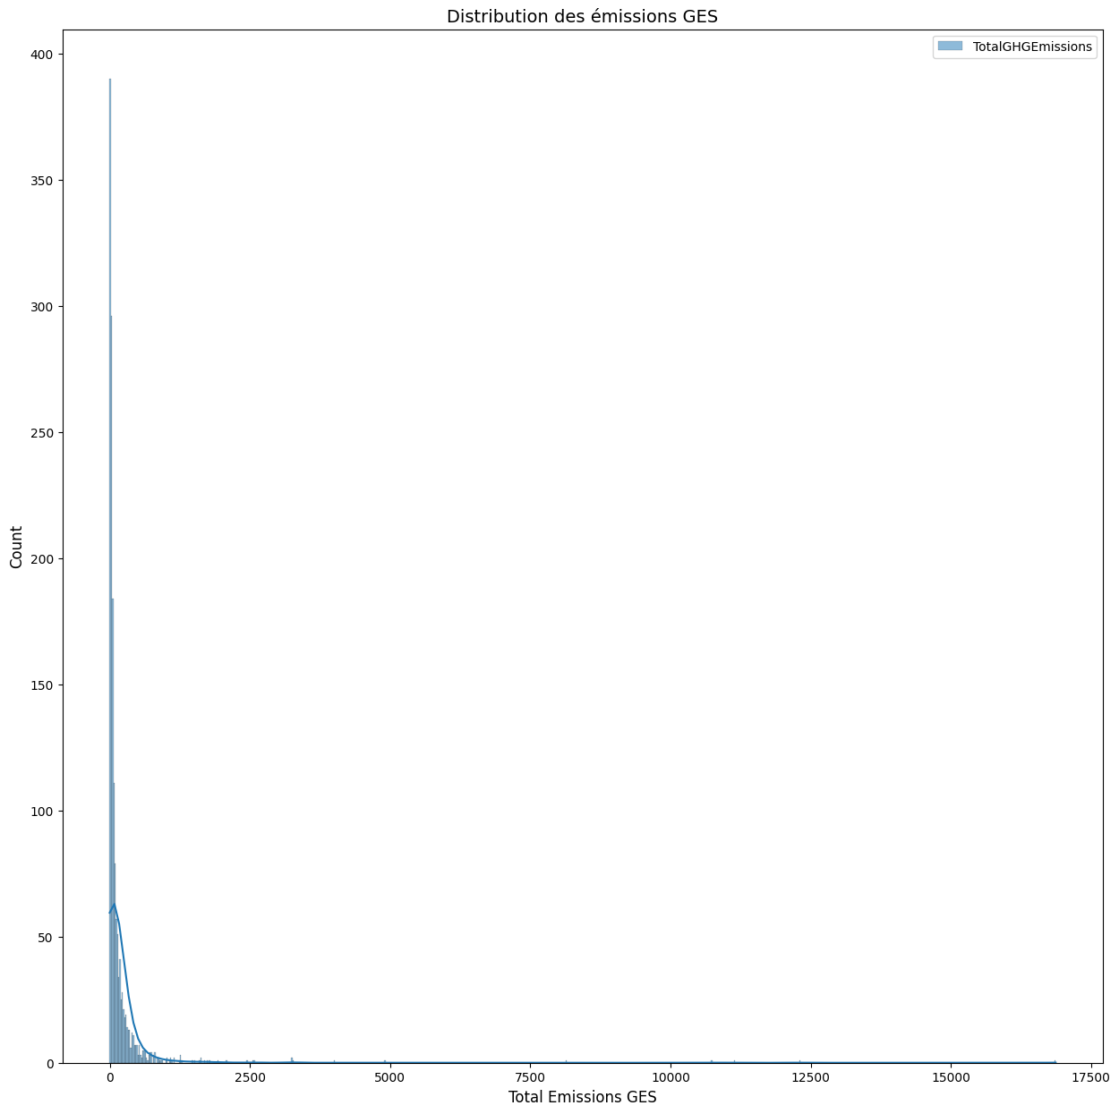
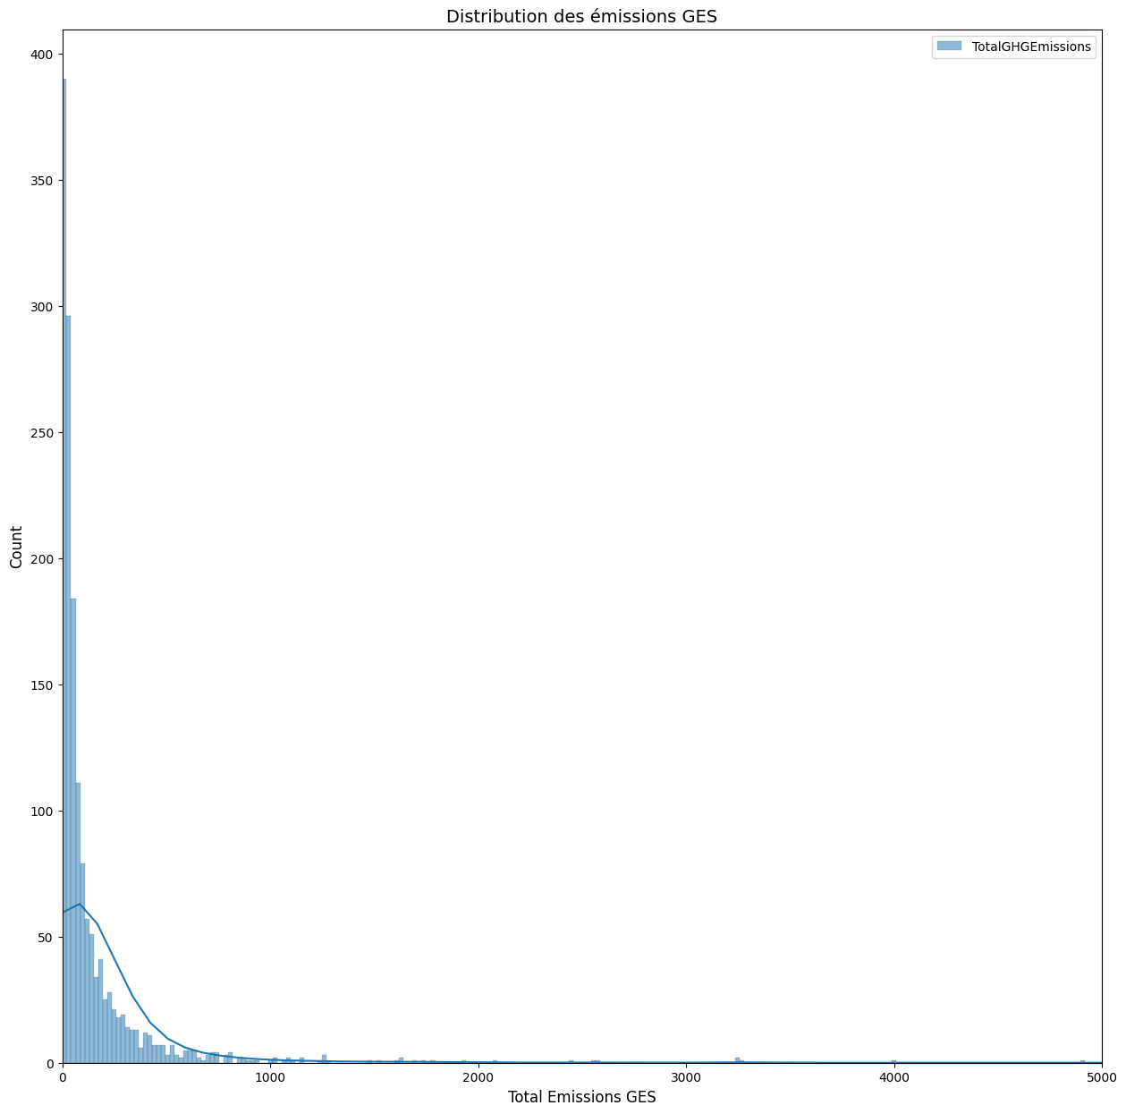
TotalGHGEmissions | Distribution des données …
Distribution des émissions GES
Données globales
Données zoomées
Ici également, les données sont très étalées et les faibles émissions sont majoritaires. La distribution ne suit pas de la loi normale comme le montre également le Test de Kolmogorov-Smirnov : p-value = 0.0

Slide 22
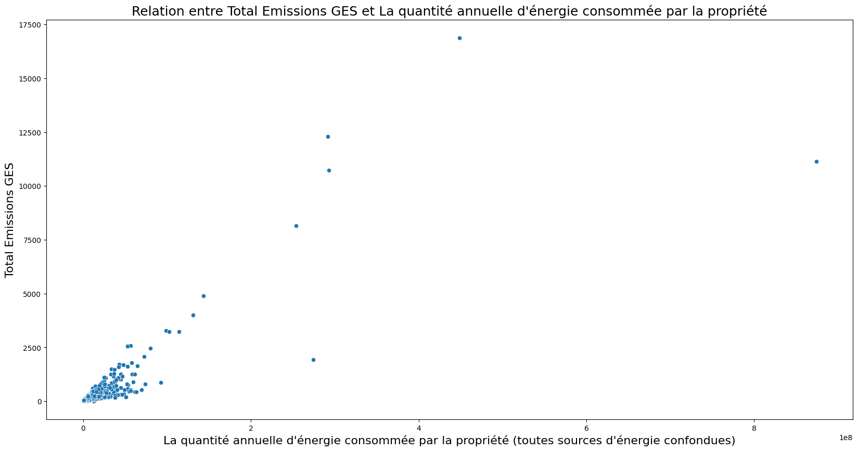
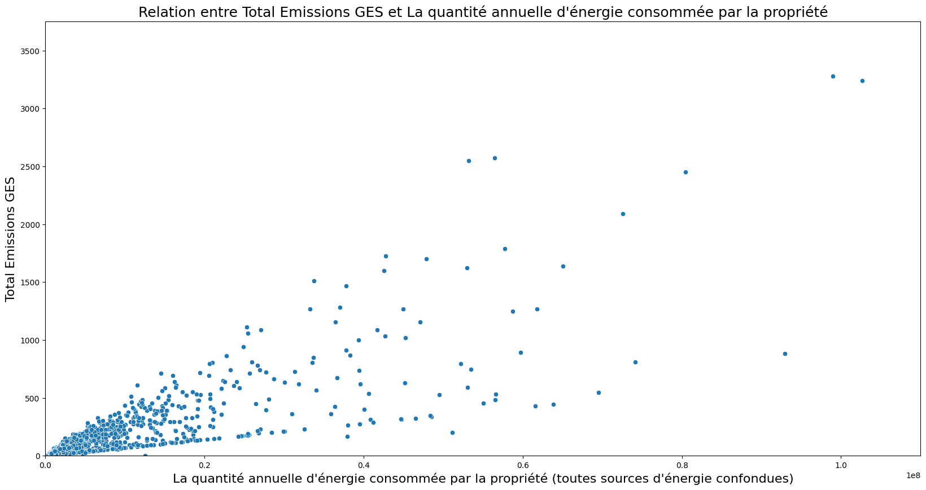
Rejets en fonction des consommations …
Répartition des données de consommation d'énergie VS émission GES par site
Données globales
Données zoomées
On remarque ici que la répartition des données d’émission GES en fonction de la consommation d’énergie ne suit pas uniquement 1 seule droite de régression linéaire si l’on zoome sur les données les plus représentées.

Slide 23
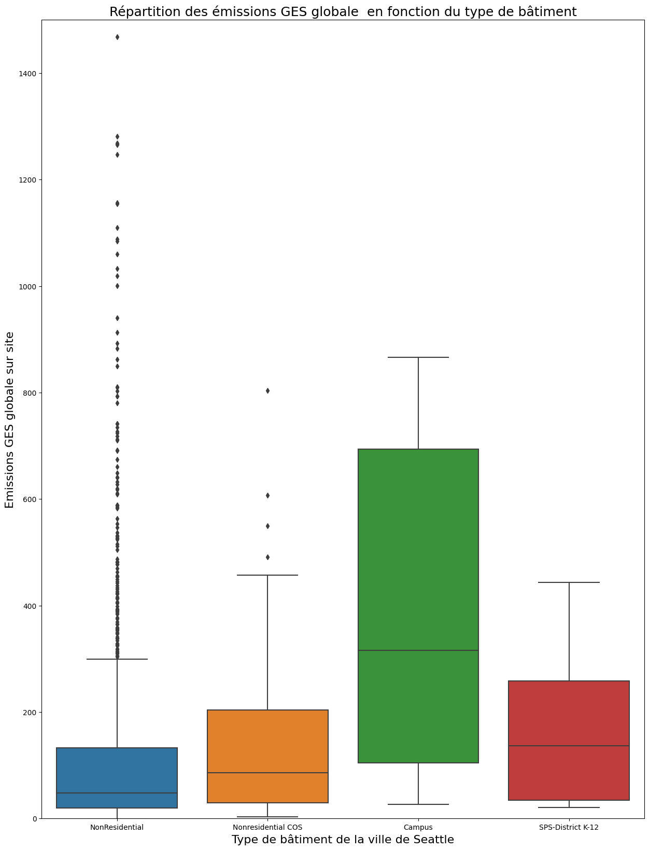
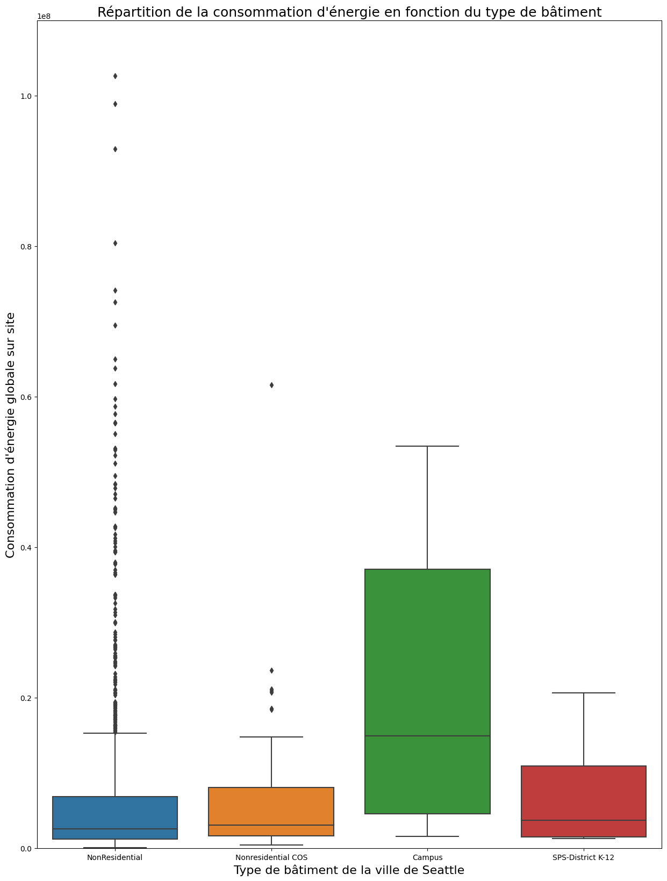
Influence du type de bâtiment sur les variables à prédire …
Répartition de la consommation d'énergie et d’émission GES par site en fonction du type de bâtiment
Sur ces diagrammes en boites, les campus se démarquent largement en termes de consommation et de rejets de GES, avec des médianes très élevées comparé aux autres types de bâtiments.

Slide 24
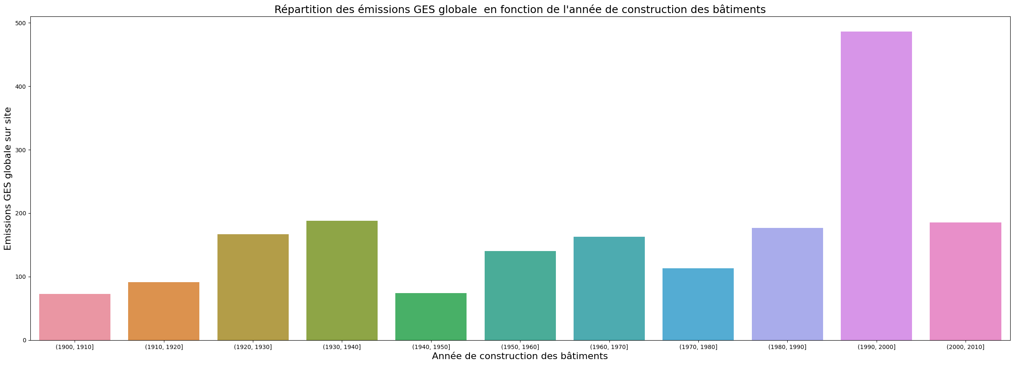
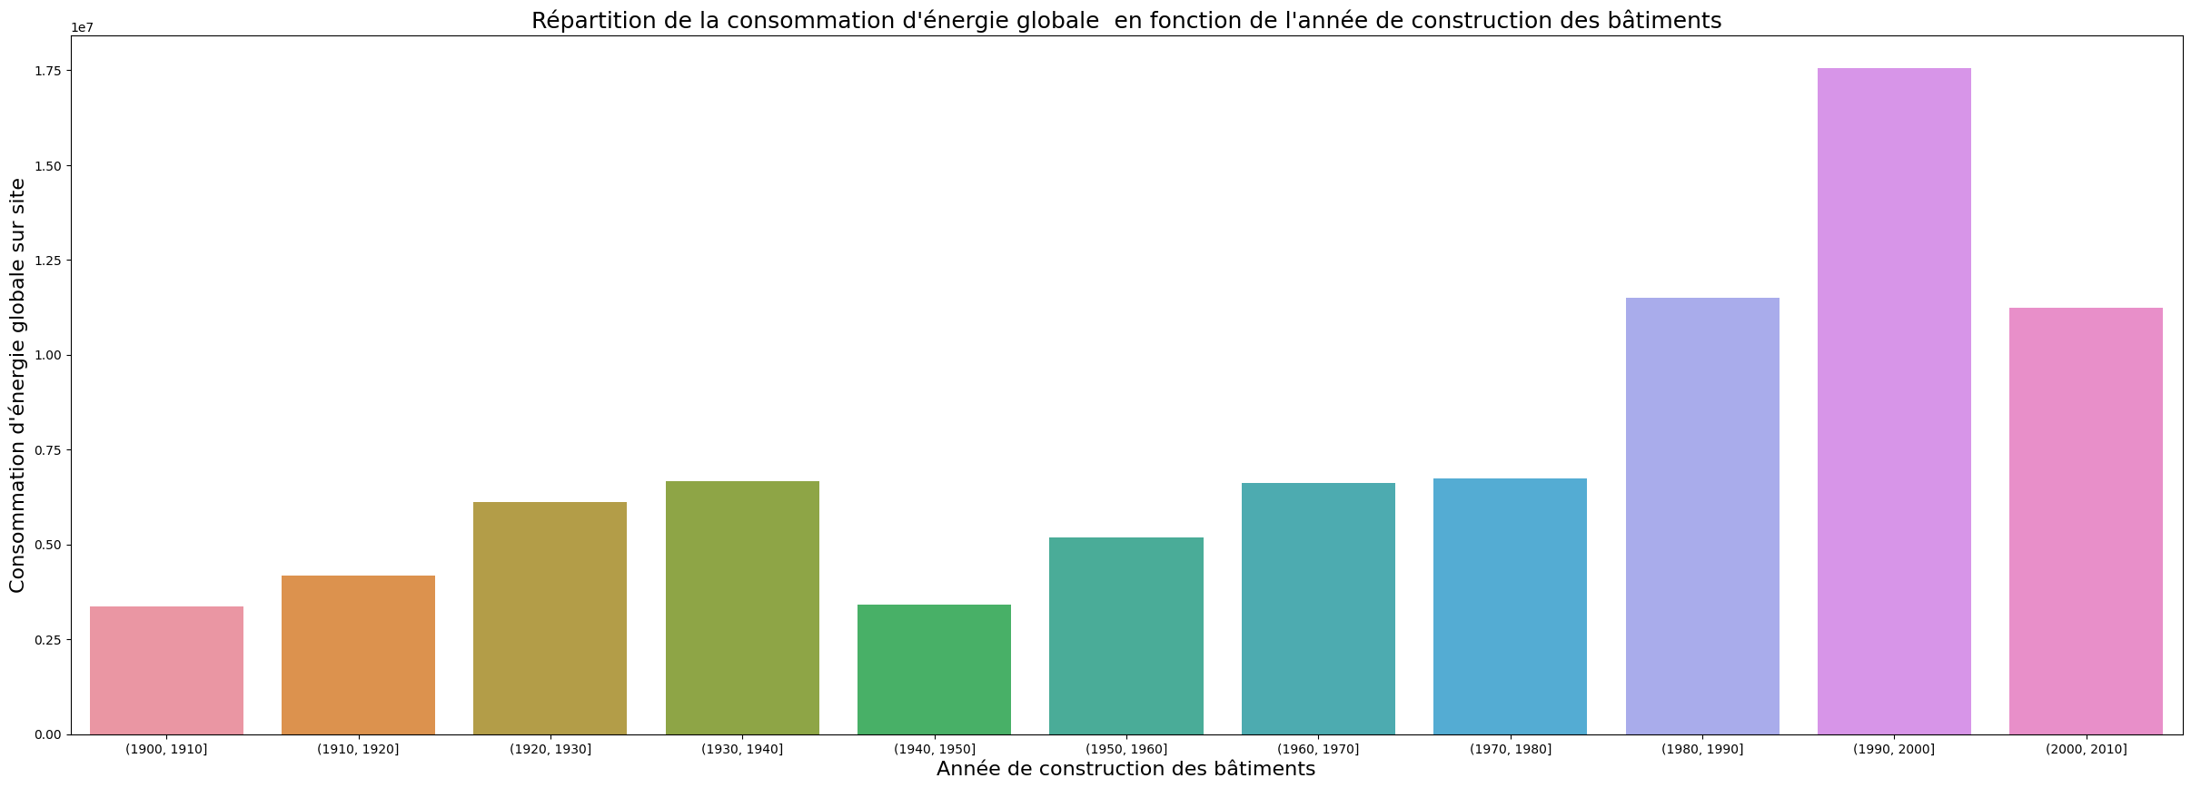
Influence de l’âge des bâtiments sur les variables à prédire …
Les bâtiments construits entre 1990 et 2015, semblent avoir des consommations et de rejet plus importants que les bâtiments anciens, alors que la variable ‘YearBuilt’ n’est pas forcément corrélée à d’autres features.

Slide 25
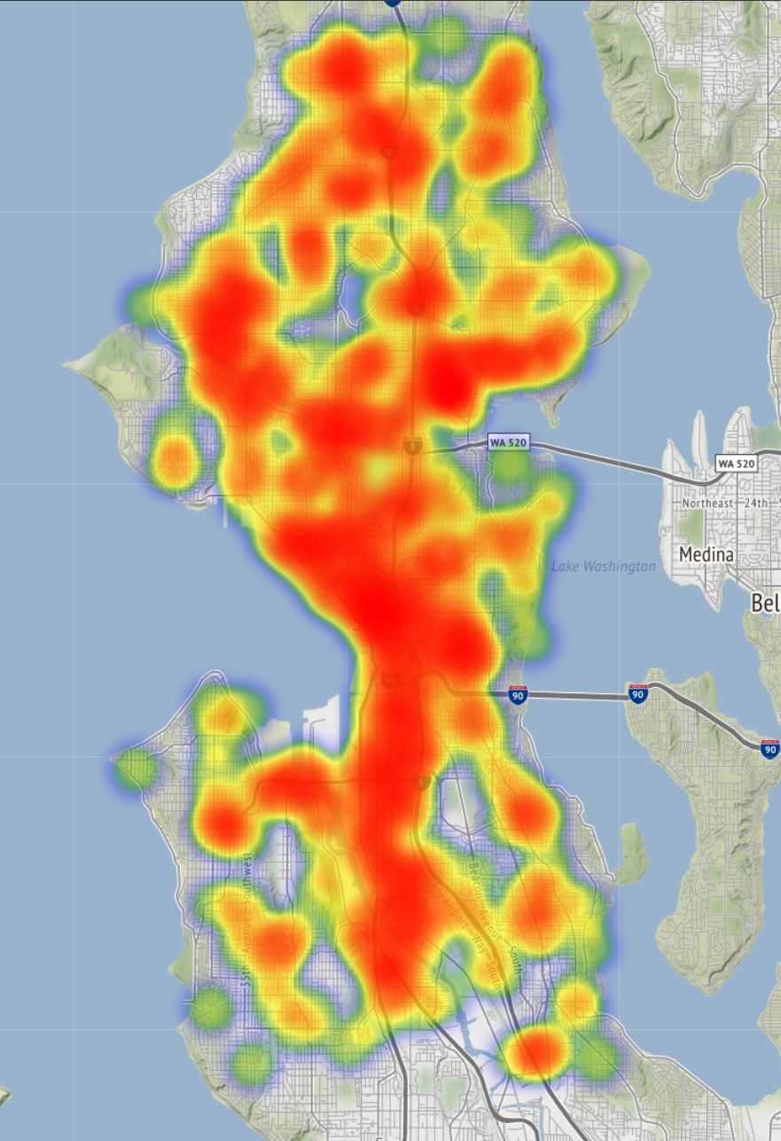
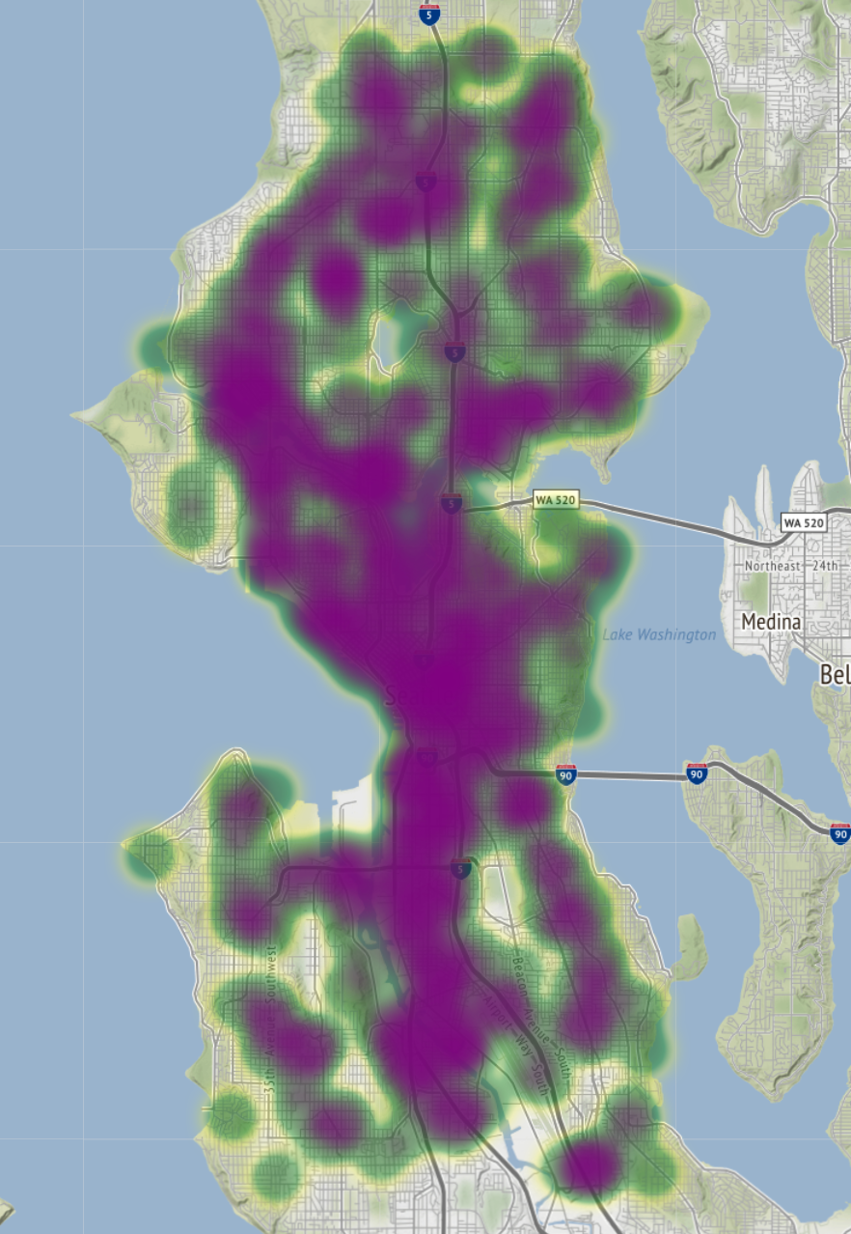
Carte interactive de consommation d’énergie et de rejets GES…
Heatmap concentration d'énergie
Heatmap concentration d'émissions GES
Dans le notebook associé au cleaning de données, il est possible de visualiser l’emplacement des bâtiments.
Cela permet de voir rapidement où sont concentrés les bâtiments non-residentiels.

Slide 26

Les variables à prédire
Préprocessing
Modélisation
prédiction et amélioration

Slide 27
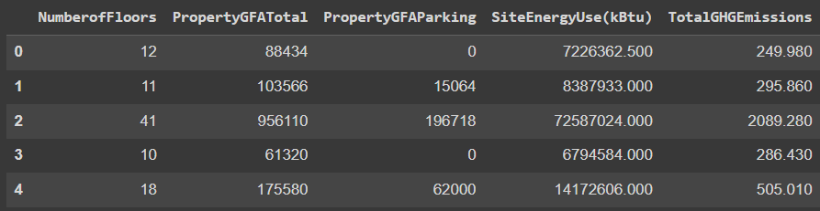

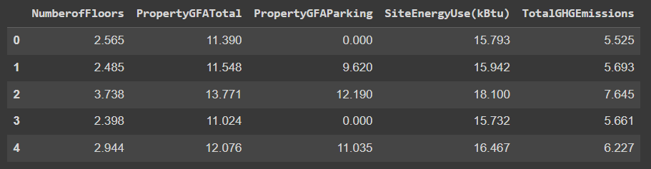
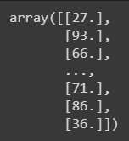
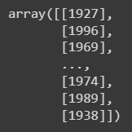
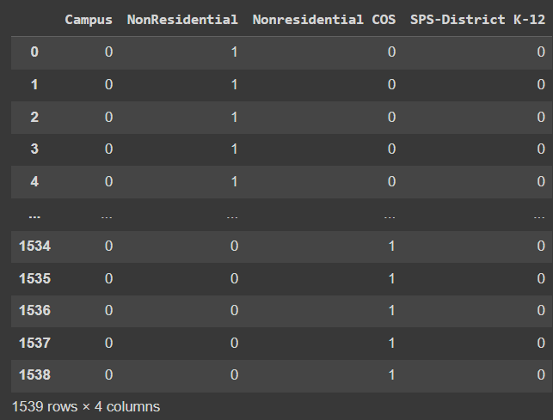
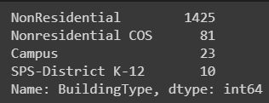
?
1
Préparation des données
Passer les features au log permet de réduire les effets des valeurs extrêmes ou des données dispersées, ce qui améliore la précision de la modélisation et de la prédiction.
Passage au log pour ces features
2
ORDINAL encoding sur la variable YearBuilt
3
ONE HOT encoding sur la variable BuildingType
L'encodage ordinal évite que le modèle ne considère que les écarts entre les années de construction sont égaux, améliorant ainsi la précision des prédictions pour la variable YearBuilt.
En appliquant l'encodage One-Hot à la variable BuildingType, on crée une variable binaire pour chaque catégorie, ce qui aide l'algorithme à mieux comprendre la relation entre BuildingType et la variable à prédire, améliorant ainsi les performances de la modélisation et de la prédiction.
27

Slide 28
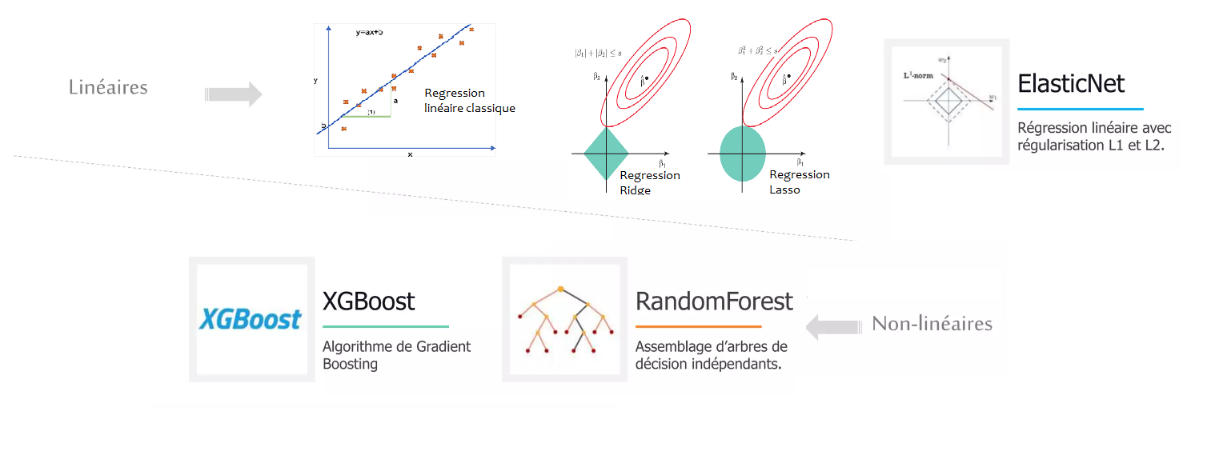
5 Algorithmes de régression testés …
A noté:
Ces modèles de modélisation en vue de la prédiction des émissions de CO2, ont été entrainés en ajoutant la variable ENERGYSTARScore en plus des variables déjà utilisées pour la prédiction de la consommation d’énergie.

Slide 29
Démarche pour mon modèle : Régression linéaire
Séparation jeu de données
Comparaison des modèles sur la RMSE de validation
Target encoder appliqué sur la variable 'PrimaryPropertyType'
Entrainement des modèles
train
validation
test

Slide 30
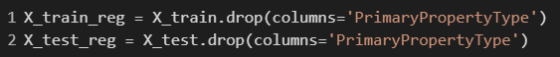
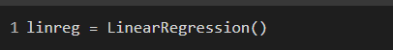
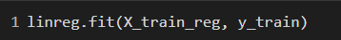
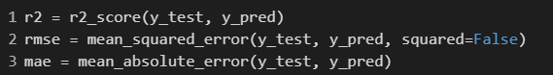
Modèle Baseline : Régression linéaire classique
Pour notre modélisation, le format est le suivant :
Cette ligne de code utilise un encodeur cible pour améliorer les performances d'un modèle d'apprentissage automatique en capturant les relations entre les variables d'une colonne catégorielle.
La première ligne applique la méthode "fit_transform" de l'encodeur aux données d'entraînement (X_train)
la seconde applique la méthode "transform" de l'encodeur aux données de test (X_test), en utilisant les mêmes paramètres d'encodage que pour les données d'entraînement.
L'utilisation de "y_train" et "y_test" aide l'encodeur à apprendre l'encodage approprié,
Comparaison des modèles sur la RMSE de validation
Prédiction faite sur l'ensemble de test
Ces deux lignes de code suppriment la colonne "PrimaryPropertyType" des ensembles de données X_train et X_test, respectivement.
En éliminant ces variables, on peut potentiellement améliorer les performances du modèle en réduisant le nombre de variables indépendantes et en évitant la surajustement (overfitting).
Ces trois lignes de code calculent des métriques couramment utilisées pour évaluer les performances d'un modèle de régression :
Coefficient de détermination (R2)
Erreur quadratique moyenne (RMSE)
Erreur absolue moyenne (MAE)

Slide 31
Démarche pour mes modèles …
Pour chaque algorithme (*)
Entrainement des modèles
Séparation jeu de données
Comparaison des modèles sur la RMSE de validation
Définition grille de paramètres
N modèles (toutes combinaisons de paramètres)
Jeu training
Cross-validation
train
validation
test
Affinage des paramètres
(*) Modèles entraînés : Ridge / Lasso / Elastic Net / Random Forest Regressor / XGB Regressor

Slide 32
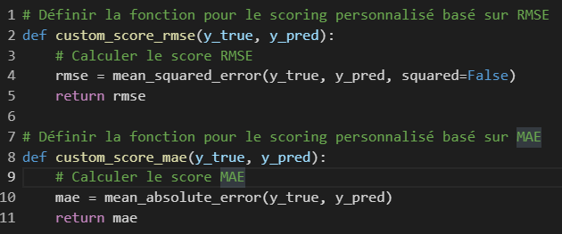
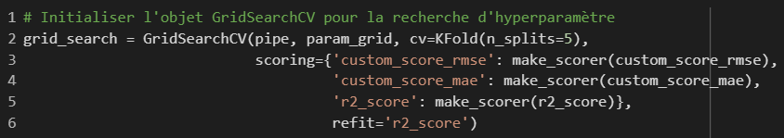
Modèle Linéaire : Régression Ridge
Pour notre modélisation, le format est le suivant :
Le code crée un pipeline qui utilise le target encoding pour encodage des variables catégorielles et la régression RidgeCV pour prédire les valeurs de la variable cible.
Le code définit une grille de recherche pour l'hyperparamètre alpha d'un modèle de régression RidgeCV avec validation croisée en échantillonnant l'hyperparamètre alpha sur une plage de valeurs logarithmiques.
Comparaison des modèles sur la RMSE de validation
Le code définit deux fonctions pour calculer les scores RMSE et MAE afin d'évaluer la performance du modèle Ridge en comparant les prédictions avec les valeurs réelles.
Le code crée un objet GridSearchCV pour la recherche d'hyperparamètres avec une validation croisée à 5 plis et trois mesures de performance différentes, utilisant "r2_score" pour sélectionner le meilleur ensemble d'hyperparamètres et entraîner un modèle de régression.

Slide 33
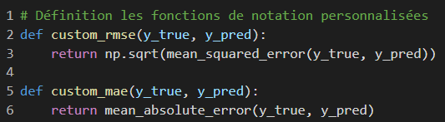
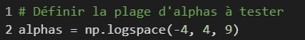
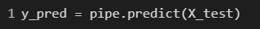
Modèle Linéaire : Régression Lasso
Pour notre modélisation, le format est le suivant :
Le code définit un pipeline qui effectue l'encodage de la variable cible en utilisant TargetEncoder pour la colonne "PrimaryPropertyType" et la régression Lasso avec validation croisée pour sélectionner le meilleur paramètre alpha.
Ce pipeline est créé pour résoudre un problème de régression en utilisant les données de KFold, qui sont divisées en 5 parties et mélangées aléatoirement avant d'être utilisées pour entraîner le modèle.
Comparaison des modèles sur la RMSE de validation
Le code définit deux fonctions pour calculer les scores RMSE et MAE afin d'évaluer la performance du modèle LassoCV en comparant les prédictions avec les valeurs réelles.
On définit une liste de neuf valeurs d'alpha à tester. Les valeurs d'alpha vont de 10^-4 à 10^4 inclus

Slide 34
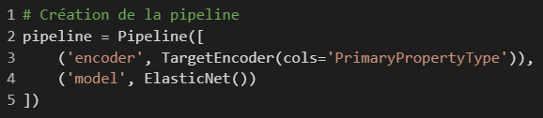


Modèle Linéaire : Elastic Net
Pour notre modélisation, le format est le suivant :
On crée un pipeline pour le modèle ElasticNet avec l'étape d'encodage de la variable cible "PrimaryPropertyType" à l'aide de TargetEncoder pour faciliter l'entraînement et éviter le surajustement.
On définit une liste de neuf valeurs d'alpha à tester. Les valeurs d'alpha vont de 10^-4 à 10^4 inclus
Comparaison des modèles sur la RMSE de validation
On initialise un objet KFold pour la validation croisée en pliant les données en 5 parties égales, en les mélangeant et en utilisant un générateur de nombres aléatoires pour garantir la cohérence de la division entre les différentes exécutions.
Ce code implémente une recherche d'hyperparamètres pour un pipeline de machine learning en utilisant une validation croisée à k folds et des métriques d'évaluation telles que le RMSE, MSE, MAE et R2. Pour chaque valeur d'hyperparamètre alpha donnée, le pipeline est entraînée sur chaque fold de la validation croisée, les prédictions sont effectuées et les métriques d'évaluation sont calculées pour chaque fold. Les résultats sont stockés dans une liste et la meilleure configuration d'hyperparamètres est déterminée en comparant les valeurs de MSE. Les résultats sont stockés dans une liste appelée best_results.

Slide 35





Modèle non-Linéaire : Random Forest Regressor
Pour notre modélisation, le format est le suivant :
On crée un pipeline pour le modèle Random Forest Regressor avec l'étape d'encodage de la variable cible "PrimaryPropertyType" à l'aide de TargetEncoder pour simplifier le processus de modélisation et d'optimisation des hyperparamètres
On définit une grille de recherche pour une analyse de régression en utilisant un modèle avec des hyperparamètres spécifiques, tels que:
Le nombre d'estimateurs (n_estimators)
La profondeur maximale de l'arbre de décision (max_depth)
Le nombre minimal d'échantillons requis pour diviser un nœud interne (min_samples_split)
Le nombre minimal d'échantillons requis pour chaque feuille (min_samples_leaf)
Ces hyperparamètres vont être utiliser pour trouver les meilleures combinaisons pour le modèle.
Comparaison des modèles sur la RMSE de validation
Le code crée un objet de recherche aléatoire pour trouver les meilleurs hyperparamètres d'un pipeline en utilisant la validation croisée et différentes mesures de performance, visant à minimiser l'erreur quadratique moyenne racine.

Slide 36





Modèle non-Linéaire : XGB Regressor
Pour notre modélisation, le format est le suivant :
On crée un pipeline de régression qui utilise TargetEncoder pour encoder la variable cible 'PrimaryPropertyType' et XGBRegressor pour effectuer la régression à l'aide de l'algorithme XGBoost.
Le code crée un dictionnaire d'hyperparamètres pour un modèle de régression XGBoost, qui peut être utilisé pour optimiser les performances du modèle et de mieux s'adapter aux données d'entraînement.
Les hyperparamètres à optimiser incluent le nombre d'estimateurs, la profondeur maximale de l'arbre, le taux d'apprentissage, la fraction d'échantillons à utiliser pour chaque arbre et la fraction de caractéristiques à utiliser pour chaque arbre.
Comparaison des modèles sur la RMSE de validation
Ce code crée un objet RandomizedSearchCV pour optimiser les paramètres de mon modèle de pipeline, en utilisant une recherche aléatoire avec 10 itérations, en évaluant le modèle avec plusieurs métriques et choisissant le meilleur modèle en fonction de la métrique "mse", avec une validation croisée à 5 plis et une parallélisation sur tous les cœurs disponibles sur ma machine.

Slide 37

Sélection du meilleur modèle

Slide 38


Analyse comparative des méthodes de prédiction linéaire et non-linéaire testées …
Pour la consommation d’énergie
Pour les émissions de GES
En termes de temps d'exécution et de performance, la méthode Lasso offre la meilleure performance globale tandis que XGB Regressor est plus rapide et présente des erreurs de prédiction inférieures.
Cependant, la méthode XGB Regressor est plus complexe que la méthode Lasso.
Au final, étant donné que la précision de la prédiction est le critère le plus important, la méthode XGB Regressor est recommandée.
En termes de temps d'exécution, de précision de prédiction et de facilité d'interprétation des résultats, Elastic Net est le plus rapide, Lasso est le plus précis et Ridge est le plus équilibré.
Pour les modèles non linéaires, XGB Regressor est plus rapide que Random Forest Regressor et légèrement plus précis.
Le choix du modèle dépendra des objectifs de la tâche, mais le modèle Ridge est recommandé en raison de ses performances raisonnables de prédiction, de son temps d'exécution court et de sa simplicité de modèle.
38

Slide 39

Pour une neutralité carbone
Suite à nos modélisations, il est possible de dire que les variables de localisation ou encore de surface des bâtiments non résidentiels pourraient permettre de développer des modèles preformants
Ajouter le score Energy STAR permet d’améliorer encore ces prédictions mais il faut en évaluer le rapport bénéfice / coût et le généraliser.
Le volume des données disponibles en revanche, trop faible, pose des problèmes importants de précision de modèles et il est donc très difficile d’en évaluer clairement les performances.
Conclusion
Peut-on prédire les consommations d’énergie et les rejets de CO2 en évitant les relevés annuels à Seattle ?

Slide 40


Merci de votre attention
Alpha Oumar DIALLO

